Slide 1
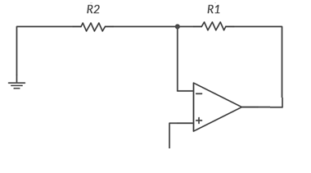






$$A_{d}{(jf)}=\frac{5000}{\left(1+{jf}/{0.3x{10}^{6}}\right)\left(1+{jf}/{5x{10}^{6}}\right)\left(1+{jf}/{70x{10}^{6}}\right)}$$
$$300 K$$
$$v_{o}=\frac{1}{B}\frac{1}{\left(1+\frac{1}{A_{d}{(jf)}B}\right)}$$
$$B=\frac{v_{−}}{v_{o}}=\frac{R2}{R1+R2}$$
LH0024
$$5 M$$
$$v_{i}$$
¿Cómo hago si quiero usar ganancias de lazo cerrado ($A_{V}$) menores a 46 dB?
¿No debo usar el LH0024 porque puede darme problemas de estabilidad?
$$70 M$$
$$f, MHz$$
Av | Av dB
211.21 | 46.49
66.38 | 36.44
30.91 | 29.80
19.39 | 25.75
11.08 | 20.89
45°

Slide 2
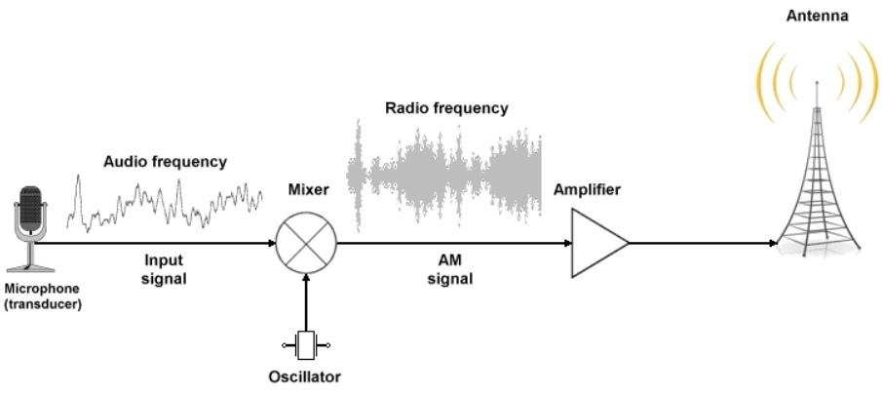
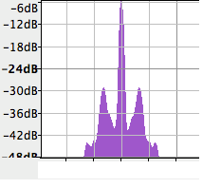




Estación de Radio Amplitud Modulada Estándar
$$1200$$
$$f_{RF, }kHz$$
$$1195$$
$$1205$$
¿Cómo hago si quiero usar el LH0024 como amplificador y no deseo tener problemas de estabilidad?
¿La única solución posible será que use ganancias del amplificador mayores a 211?

Slide 3
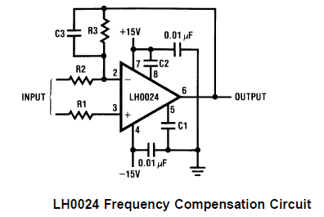
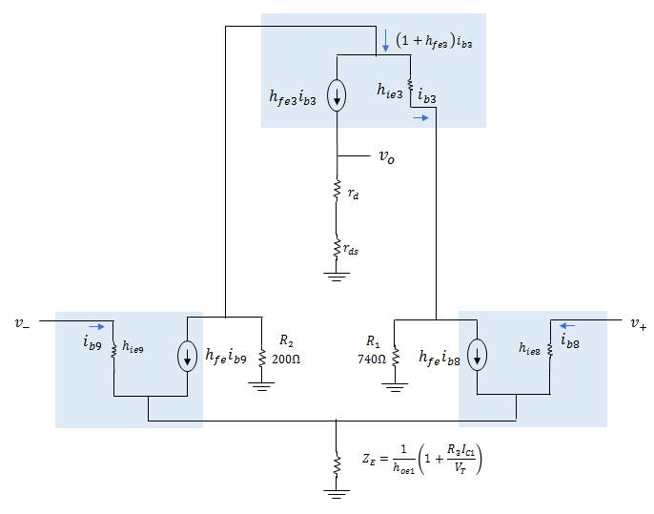
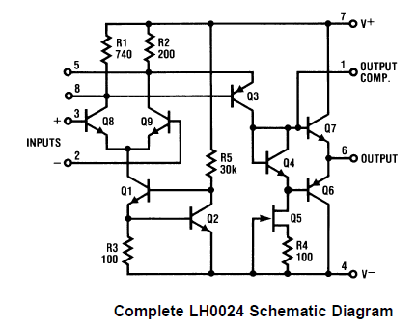


Uso de un capacitor $C_{2}$ para corregir la inestabilidad
$$C_{2}$$
*Ver documento: LH0024 Compensación en frecuencia

Slide 4

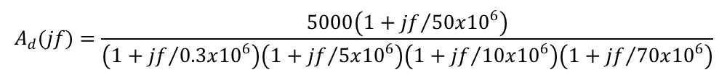
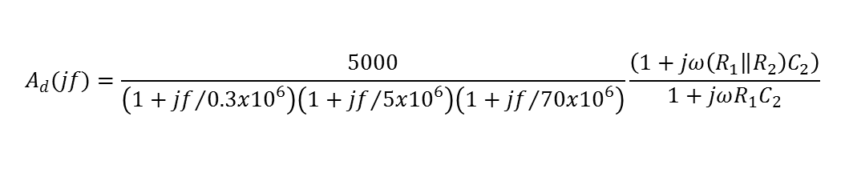
Uso de un capacitor $C_{2}$ para corregir la inestabilidad
$$A_{d}{(jf)}=\frac{5000}{\left(1+{jf}/{0.3x{10}^{6}}\right)\left(1+{jf}/{5x{10}^{6}}\right)\left(1+{jf}/{70x{10}^{6}}\right)}\frac{\left(1+jω\left(R_{1}\left\|R_{2}\right.\right)C_{2}\right)}{1+jωR_{1}C_{2}}$$
$$C_{2}=20 pF$$
$$A_{d}{(jf)}=\frac{5000\left(1+{jf}/{50x{10}^{6}}\right)}{\left(1+{jf}/{0.3x{10}^{6}}\right)\left(1+{jf}/{5x{10}^{6}}\right)\left(1+{jf}/{10x{10}^{6}}\right)\left(1+{jf}/{70x{10}^{6}}\right)}$$
$$C_{2}$$

Slide 5
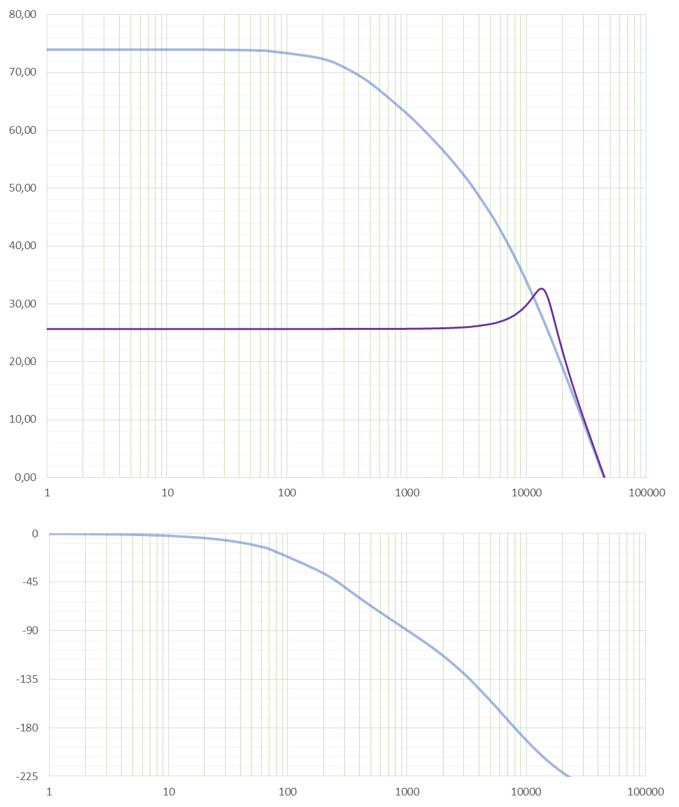


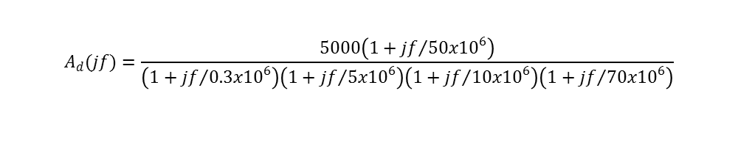

$$A_{d}{(jf)}=\frac{5000\left(1+{jf}/{50x{10}^{6}}\right)}{\left(1+{jf}/{0.3x{10}^{6}}\right)\left(1+{jf}/{5x{10}^{6}}\right)\left(1+{jf}/{10x{10}^{6}}\right)\left(1+{jf}/{70x{10}^{6}}\right)}$$
Uso de un capacitor $C_{2}$ para corregir la inestabilidad
$$300 K$$
$$5 M$$
$$\left|A_{d}\right|=25.75 dB$$
$$f≈19MHz$$
$$70 M$$
$$C_{2}$$
$$f, KHz$$
$$−180°$$

Slide 6
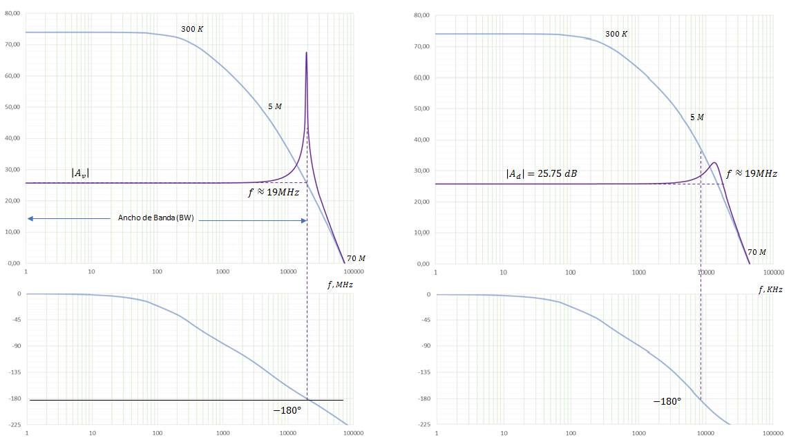


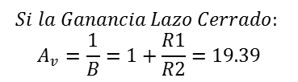

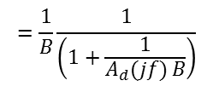


$$A_{v}=\frac{v_{o}}{v_{i}}=\frac{A_{d}{(jf)}}{1+A_{d}{(jf)}B}$$
$$=\frac{1}{B}\frac{1}{\left(1+\frac{1}{A_{d}{(jf)}B}\right)}$$
$$B=\frac{1}{19.39}$$
$$f≈19 MHz y \left|A_{d}\right|=25.75 dB=19.39$$
Sin $C_{2}$
Con $C_{2}$
$$Si la Ganancia Lazo Cerrado:$$
$$A_{v}{=\frac{1}{B}=1+\frac{R1}{R2}}=19.39$$

Slide 7
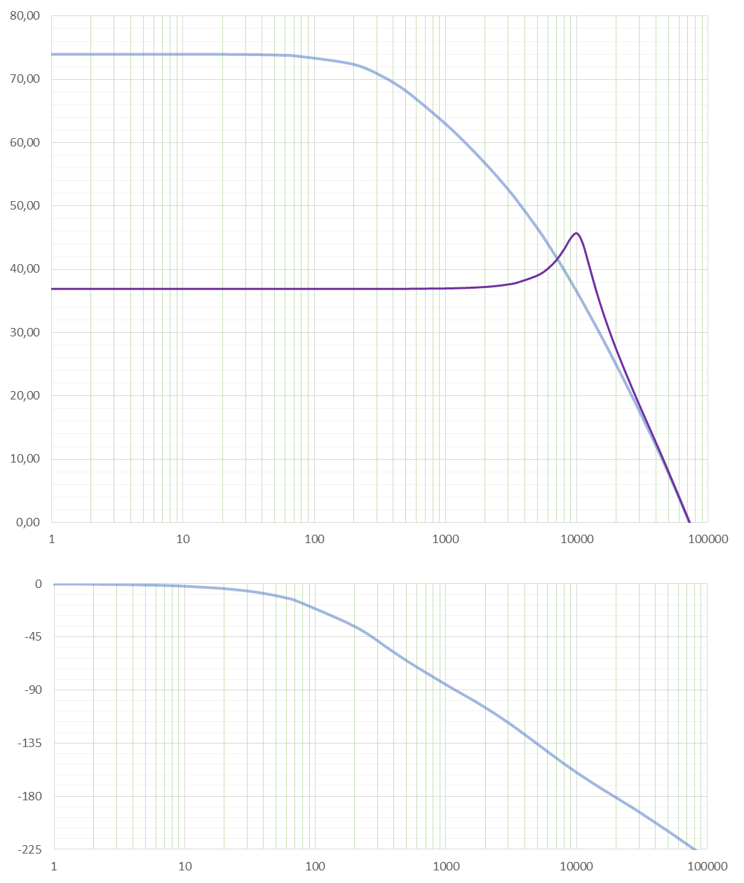
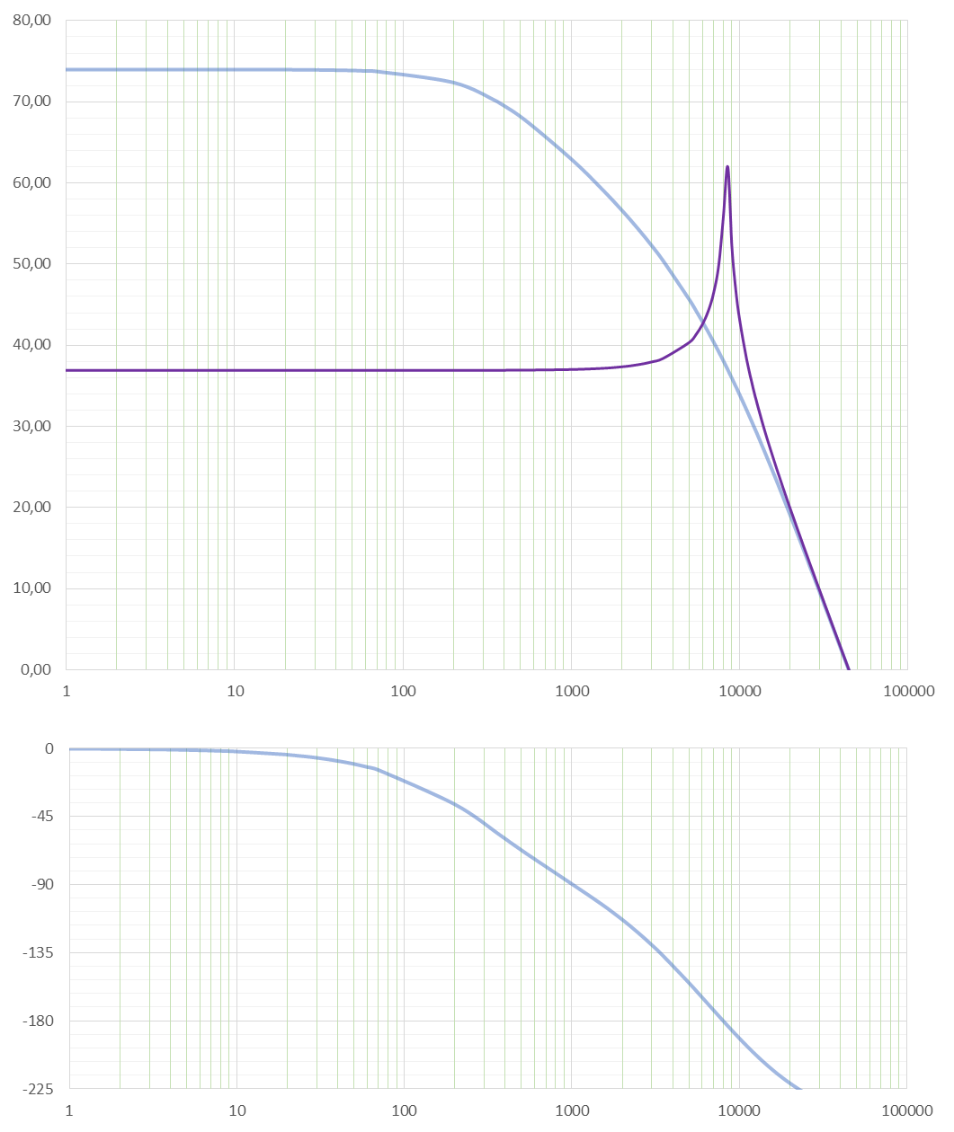



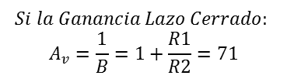

$$A_{v}=\frac{v_{o}}{v_{i}}=\frac{A_{d}{(jf)}}{1+A_{d}{(jf)}B}$$
$$=\frac{1}{B}\frac{1}{\left(1+\frac{1}{A_{d}{(jf)}B}\right)}$$
$$B=\frac{1}{71}$$
Sin $C_{2}$
Con $C_{2}$
$$f≈8.5 MHz y \left|A_{d}\right|=37dB=71$$
$$Si la Ganancia Lazo Cerrado:$$
$$A_{v}{=\frac{1}{B}=1+\frac{R1}{R2}}=71$$

Slide 8



Uso de dos capacitores $C_{1}$y $C_{2}$ para corregir la inestabilidad cuando se usan ganancias de lazo cerrado cercanas a la unidad
$$C_{1}=C_{2}=C=30 pF$$
$$C$$

Slide 9
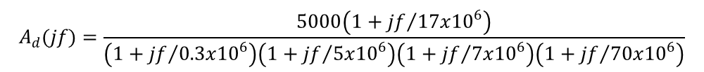
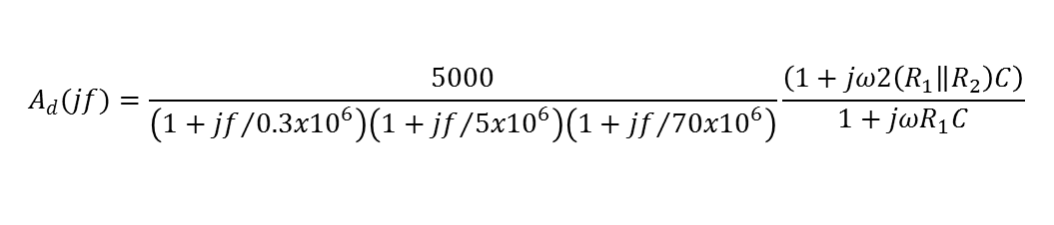
Uso de dos capacitores $C_{1}$y $C_{2}$ para corregir la inestabilidad cuando se usan ganancias de lazo cerrado cercanas a la unidad
$$A_{d}{(jf)}=\frac{5000}{\left(1+{jf}/{0.3x{10}^{6}}\right)\left(1+{jf}/{5x{10}^{6}}\right)\left(1+{jf}/{70x{10}^{6}}\right)}\frac{\left(1+jω2\left(R_{1}\left\|R_{2}\right.\right)C\right)}{1+jωR_{1}C}$$
$$A_{d}{(jf)}=\frac{5000\left(1+{jf}/{17x{10}^{6}}\right)}{\left(1+{jf}/{0.3x{10}^{6}}\right)\left(1+{jf}/{5x{10}^{6}}\right)\left(1+{jf}/{7x{10}^{6}}\right)\left(1+{jf}/{70x{10}^{6}}\right)}$$
$$C_{1}=C_{2}=C=30 pF$$
$$C$$

Slide 10
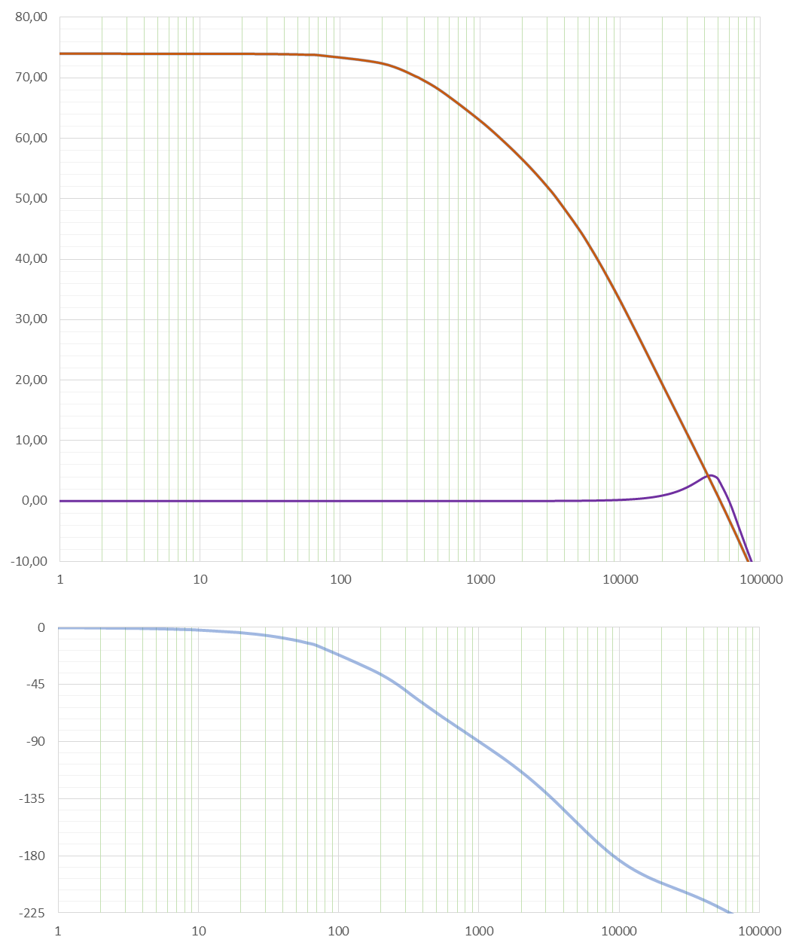
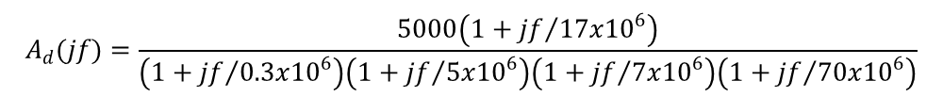
Uso de dos capacitores $C_{1}$y $C_{2}$ para corregir la inestabilidad cuando se usan ganancias de lazo cerrado cercanas a la unidad
$$A_{d}{(jf)}=\frac{5000\left(1+{jf}/{17x{10}^{6}}\right)}{\left(1+{jf}/{0.3x{10}^{6}}\right)\left(1+{jf}/{5x{10}^{6}}\right)\left(1+{jf}/{7x{10}^{6}}\right)\left(1+{jf}/{70x{10}^{6}}\right)}$$
$$C_{1}=C_{2}=C=30 pF$$
$$C$$

Slide 11
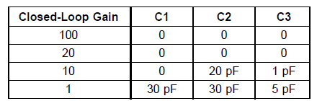









$$C_{3}$$
$$R_{1}$$
$$R_{2}$$
$$v_{i}$$
$$v_{−}$$
-
$$A_{v}=\frac{v_{o}}{v_{i}}=−\frac{R_{1}}{R_{2}}$$
$$C_{IN}≈5 pF$$
+
$$v_{+}$$
Demuestre que para cancelar el polo producido por $C_{IN}$ se puede agregar un cero producido por $C_{3}=\frac{R_{2}}{R_{1}}C_{IN}$

Slide 12
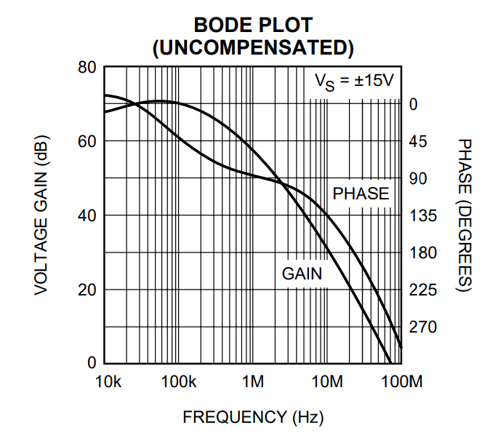
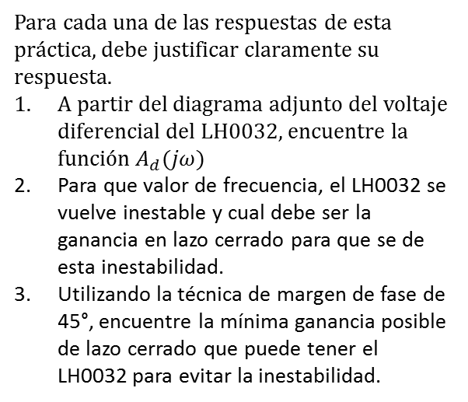
Práctica para la casa #14
Para cada una de las respuestas de esta práctica, debe justificar claramente su respuesta.
A partir del diagrama adjunto del voltaje diferencial del LH0032, encuentre la función$A_{d}{(jω)}$
Para que valor de frecuencia, el LH0032 se vuelve inestable y cual debe ser la ganancia en lazo cerrado para que se de esta inestabilidad.
Utilizando la técnica de margen de fase de 45°, encuentre la mínima ganancia posible de lazo cerrado que puede tener el LH0032 para evitar la inestabilidad.

Slide 13
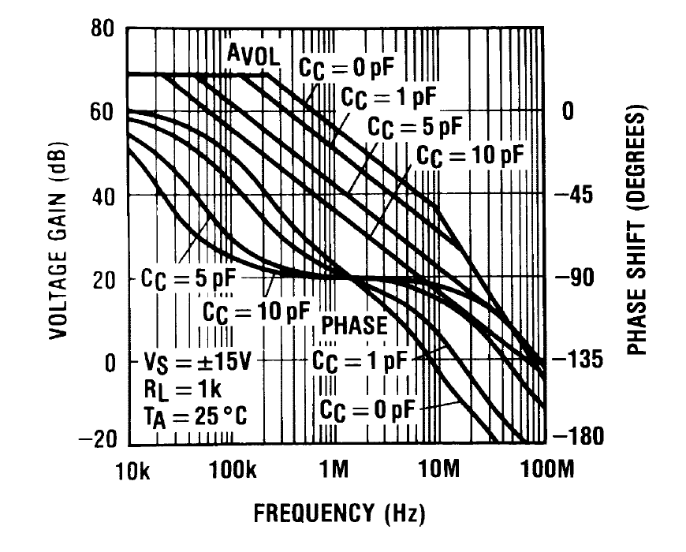
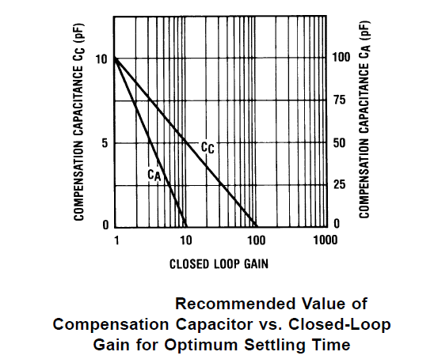
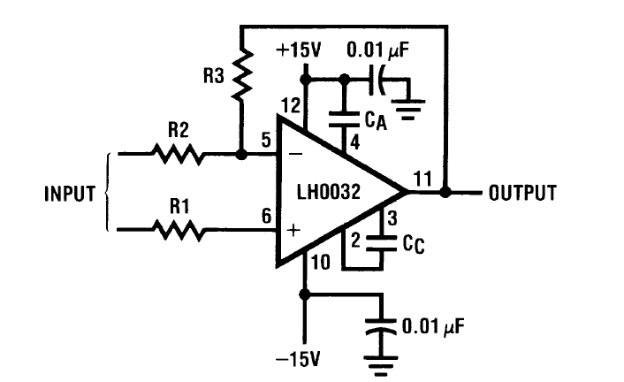
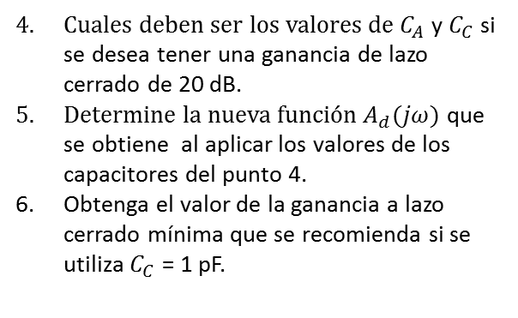
Práctica para la casa #14
Cuales deben ser los valores de $C_{A}$ y $C_{C}$ si se desea tener una ganancia de lazo cerrado de 20 dB.
Determine la nueva función$A_{d}{(jω)}$ que se obtiene al aplicar los valores de los capacitores del punto 4.
Obtenga el valor de la ganancia a lazo cerrado mínima que se recomienda si se utiliza $C_{C}$ = 1 pF.

Slide 14
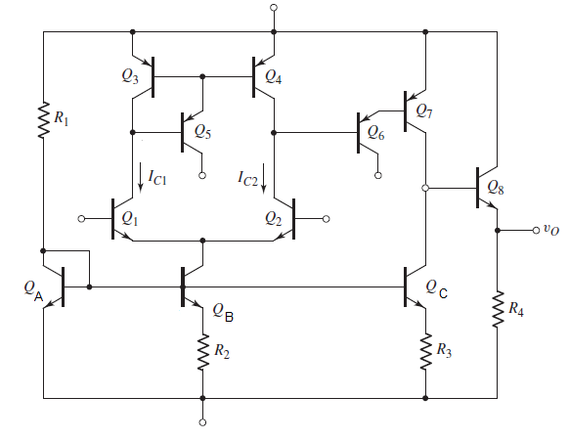
















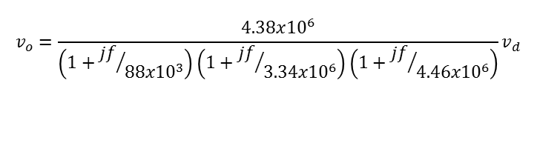













$$V_{CC}$$
$$v_{o}=\frac{4.38x{10}^{6}}{\left(1+{jf}/{88x{10}^{3}}\right)\left(1+{jf}/{3.34x{10}^{6}}\right)\left(1+{jf}/{4.46x{10}^{6}}\right)}v_{d}$$
$$V_{EE}$$
$$V_{EE}$$
$$v_{−}$$
$$v_{+}$$
$$V_{EE}$$
$$i_{c3}$$
$$h_{ie3}$$
$$i_{b3}$$
$$i_{b4}$$
$$h_{ie4}$$
$$i_{b7}$$
$$h_{ie7}$$
$${50i}_{b7}$$
$$i_{c4}$$
$$R_{C}$$
$$i_{b8}$$
$$h_{ie8}$$
$$i_{b5}$$
$$h_{ie5}$$
$${50i}_{b5}$$
$$i_{b6}$$
$$h_{ie6}$$
$${100i}_{b8}$$
$${50i}_{b6}$$
$$v_{−}$$
$$v_{+}$$
$$i_{b1}$$
$$h_{ie1}$$
$$i_{b2}$$
$$h_{ie2}$$
$$i_{c1}$$
$$i_{c2}$$
$$v_{o}$$
$$R_{4}$$
Amplificador de Alta Ganancia
$$R_{B}$$
Amplificador
de Salida
Amplificador Diferencial

Slide 15
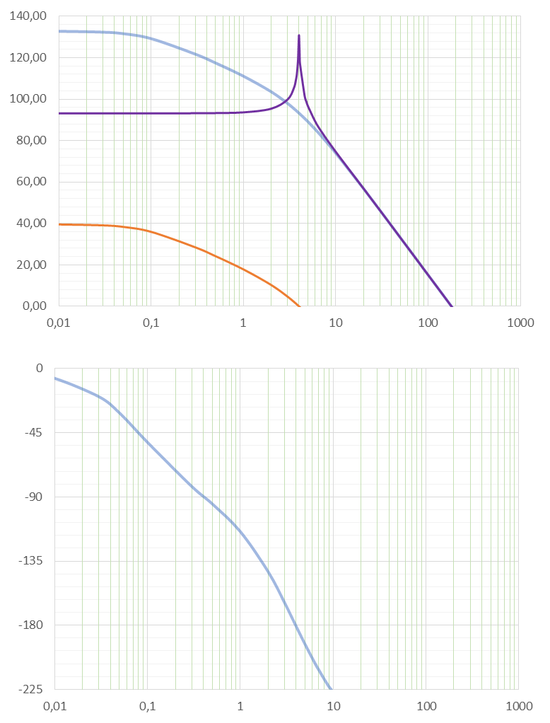



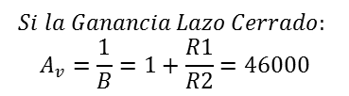
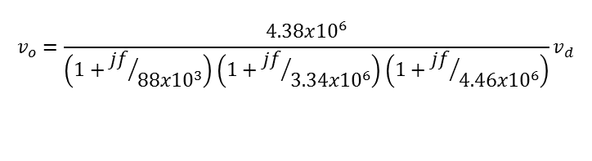








$$V_{CC}$$
$$Si la Ganancia Lazo Cerrado:$$
$$A_{v}{=\frac{1}{B}=1+\frac{R1}{R2}}=46000$$
$$V_{EE}$$
$$V_{EE}$$
$$v_{−}$$
$$v_{+}$$
$$f≈4 MHz, ∡−180 \\ \left|A_{d}\right|=93 dB=46000$$
$$B=\frac{1}{46000}$$
$$V_{EE}$$
$$Ganancia a Lazo Abierto$$
$$A_{d}{(jf)}B=−1=\left|1\right| ∡−180$$
$$v_{o}=\frac{4.38x{10}^{6}}{\left(1+{jf}/{88x{10}^{3}}\right)\left(1+{jf}/{3.34x{10}^{6}}\right)\left(1+{jf}/{4.46x{10}^{6}}\right)}v_{d}$$
$$f, MHz$$
$$R_{1}$$
$$R_{2}$$
$$v_{−}$$
-
$$A_{v}=\frac{v_{o}}{v_{i}}=\frac{A_{d}{(jf)}}{1+A_{d}{(jf)}B}$$
+
$$v_{+}$$
$$=\frac{1}{B}\frac{1}{\left(1+\frac{1}{A_{d}{(jf)}B}\right)}$$
45°
$$B=\frac{v_{−}}{v_{o}}=\frac{R2}{R1+R2}$$
$$v_{i}$$

Slide 16




$$V_{CC}$$
$$v_{o}=\frac{4.38x{10}^{6}}{\left(1+{jf}/{88x{10}^{3}}\right)\left(1+{jf}/{3.34x{10}^{6}}\right)\left(1+{jf}/{4.46x{10}^{6}}\right)}v_{d}$$
$$V_{EE}$$
$$V_{EE}$$
$$v_{−}$$
$$v_{+}$$
$$C_{bc}=8x{10}^{−3} pF$$
$$V_{EE}$$
$$i_{b7}$$
$$i_{c3}$$
$$h_{ie3}$$
$$i_{b3}$$
$$i_{b4}$$
$$h_{ie4}$$
$$h_{ie7}$$
$${50i}_{b7}$$
$$i_{c4}$$
$$C_{bc}$$
$$R_{C}$$
$$i_{b8}$$
$$h_{ie8}$$
$$i_{b5}$$
$$h_{ie5}$$
$${50i}_{b5}$$
$$i_{b6}$$
$$h_{ie6}$$
$${100i}_{b8}$$
$${50i}_{b6}$$
$$v_{−}$$
$$v_{+}$$
$$i_{b1}$$
$$h_{ie1}$$
$$i_{b2}$$
$$h_{ie2}$$
$$i_{c1}$$
$$i_{c2}$$
$$v_{o}$$
$$R_{4}$$
Amplificador de Alta Ganancia
$$R_{B}$$
Amplificador
de Salida
Amplificador Diferencial

Slide 17












$$C_{Comp}$$
Compensación de Frecuencia Interna
$$V_{CC}$$
$$C_{Comp}$$
$$v_{−}$$
-
$$v_{+}$$
+
$$v_{o}=A_{d}v_{d}$$
$$V_{EE}$$
$$V_{EE}$$
$$v_{−}$$
$$v_{+}$$
$$C_{Comp}$$
$$V_{EE}$$
$$v_{−}$$
Amplificador diferencial
Amplificador de alta Ganancia
Amplificador de Salida
$$v_{o}$$
$$v_{+}$$
$$R_{offset}$$

Slide 18
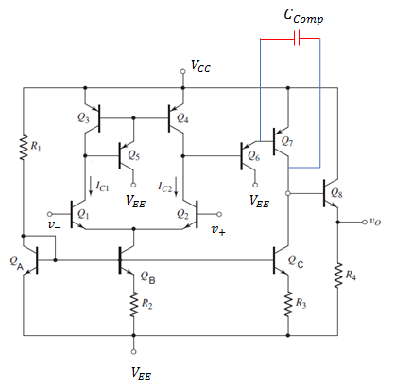



${C′}_{bc}=C_{bc}$+ $C_{Comp}$
$$C_{Comp}$$
$$C_{bc}=8x{10}^{−3} pF$$
$$i_{b7}$$
$$i_{c3}$$
$$h_{ie3}$$
$$i_{b3}$$
$$i_{b4}$$
$$h_{ie4}$$
$$h_{ie7}$$
$${50i}_{b7}$$
$$i_{c4}$$
$$C_{bc}$$
$$R_{C}$$
$$i_{b8}$$
$$h_{ie8}$$
$$i_{b5}$$
$$h_{ie5}$$
$${50i}_{b5}$$
$$i_{b6}$$
$$h_{ie6}$$
$${100i}_{b8}$$
$${50i}_{b6}$$
$$v_{−}$$
$$v_{+}$$
$$i_{b1}$$
$$h_{ie1}$$
$$i_{b2}$$
$$h_{ie2}$$
$$i_{c1}$$
$$i_{c2}$$
$$v_{o}$$
$$R_{4}$$
Amplificador de Alta Ganancia
$$R_{B}$$
Amplificador
de Salida
Amplificador Diferencial

Slide 19


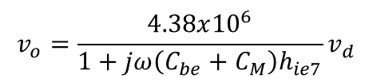

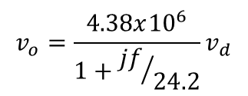




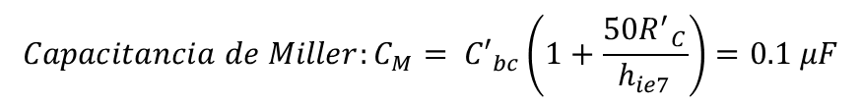











$$C_{be}=0.8 pF$$
$$C_{bc}=8x{10}^{−3} pF$$
$$Capacitancia de Miller:C_{M}= {C′}_{bc}\left(1+\frac{50{R^{′}}_{C}}{h_{ie7}}\right)=0.1 μF$$
$$C_{Comp}=30pf$$
${C′}_{bc}=C_{bc}$+ $C_{Comp}=30pf$
$$i_{C_{bc}}=jωC_{M}v_{b7}$$
$$v_{o}=\frac{4.38x{10}^{6}}{1+jω\left(C_{be}+C_{M}\right)h_{ie7}}v_{d}$$
$$v_{o}=\frac{4.38x{10}^{6}}{1+{jf}/{24.2}}v_{d}$$
$$i_{C_{bc}}$$
$$C_{M}$$
$$v_{b7}$$
$${R^{′}}_{C}=4.38 MΩ$$
$$v_{o}$$
$$i_{b6}≈\frac{v_{d}}{2.5KΩ}$$
$$h_{ie6}$$
$${50i}_{b6}$$
$$C_{be}$$
$$h_{ie7}$$
$${50i}_{b7}$$
$${R^{′}}_{C}$$
$$h_{ie7}=62.5 KΩ$$
$$i_{b7}$$
$$h_{ie6}≈3 MΩ$$

Slide 20
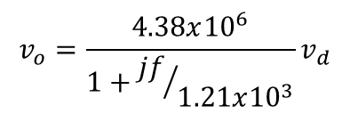
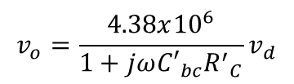


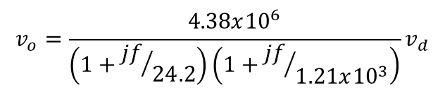



$$v_{o}=\frac{4.38x{10}^{6}}{\left(1+{jf}/{24.2}\right)\left(1+{jf}/{1.21x{10}^{3}}\right)}v_{d}$$
${C′}_{bc}=C_{bc}$+ $C_{Comp}=30pf$
$${50i}_{b7}≫jωC_{bc}v_{b7}$$
$$v_{o}=\frac{4.38x{10}^{6}}{1+jω{C′}_{bc}{R^{′}}_{C}}v_{d}$$
$$v_{o}=\frac{4.38x{10}^{6}}{1+{jf}/{1.21x{10}^{3}}}v_{d}$$
$$C_{bc}=8x{10}^{−3} pF$$
$$C_{bc}$$
$$v_{b7}$$
$${R^{′}}_{C}=4.38 MΩ$$
$$v_{o}$$
$$i_{b6}≈\frac{v_{d}}{2.5KΩ}$$
$$h_{ie6}$$
$${50i}_{b6}$$
$$C_{be}$$
$$h_{ie7}$$
+
$$v_{o}$$
$$C_{bc}$$
$${50i}_{b7}$$
$${R^{′}}_{C}$$
$$h_{ie7}=62.5 KΩ$$
$$i_{b7}$$
-
$$jωC_{bc}v_{b7}$$
$$h_{ie6}≈3 MΩ$$

Slide 21





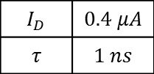


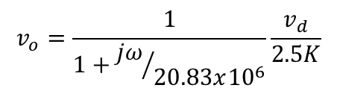






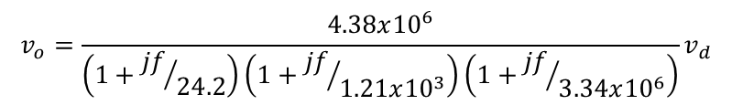
$$C_{be}≫C_{bc}$$
$$v_{o}=\frac{4.38x{10}^{6}}{\left(1+{jf}/{24.2}\right)\left(1+{jf}/{1.21x{10}^{3}}\right)\left(1+{jf}/{3.34x{10}^{6}}\right)}v_{d}$$
$$C_{be}=τ\frac{I_{D}}{V_{T}} (diodo polarizado a favor)$$
$$I_{D}$$ | $$0.4 μA$$
$$τ$$ | $$1 ns$$
$$C_{be6}=0.016 pF$$
$$i_{i}≈\frac{v_{d}}{2.5KΩ}$$
$$C_{be6}$$
$$v_{b}$$
$$i_{b6}$$
$$h_{ie6}≈3 MΩ$$
$$h_{ie6}$$
$$v_{b}=\frac{1}{1+jωC_{be6}h_{ie6}}\frac{v_{d}}{2.5K}$$
$$i_{i}≈\frac{v_{d}}{2.5KΩ}$$
$$C_{be6}$$
$$i_{b6}$$
$$v_{o}=\frac{1}{1+{jω}/{20.83x{10}^{6}}}\frac{v_{d}}{2.5K}$$
$${50i}_{b6}$$
$$h_{ie6}$$
$$C_{bc6}$$

Slide 22
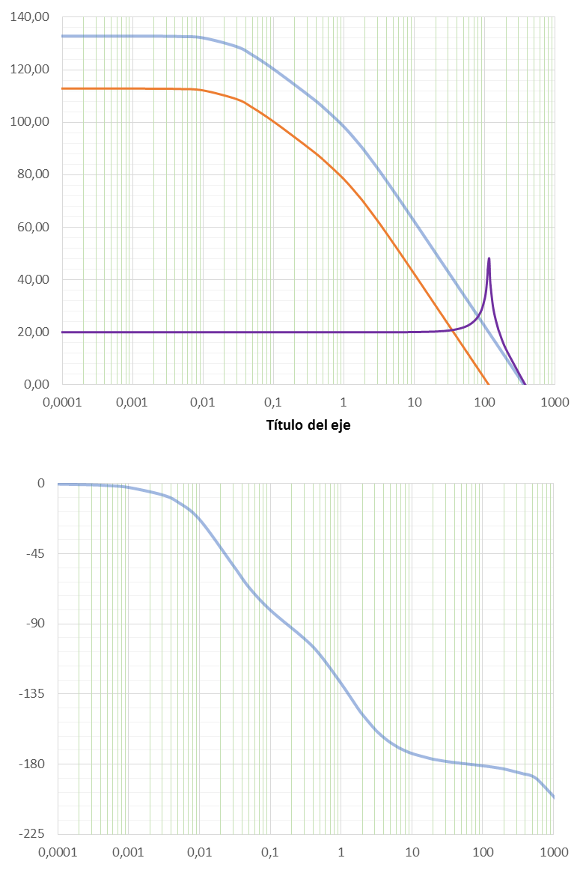
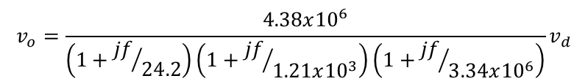




Compensación de Frecuencia Interna
$$v_{o}=\frac{4.38x{10}^{6}}{\left(1+{jf}/{24.2}\right)\left(1+{jf}/{1.21x{10}^{3}}\right)\left(1+{jf}/{3.34x{10}^{6}}\right)}v_{d}$$
$$R_{1}$$
$$R_{2}$$
$$v_{−}$$
-
$$A_{v}=\frac{v_{o}}{v_{i}}=\frac{A_{d}}{1+A_{d}B}$$
+
$$v_{+}$$
$$B=\frac{v_{−}}{v_{o}}=\frac{R2}{R1+R2}$$
$$v_{i}$$
$$C_{Comp}=30 pF$$

Slide 23
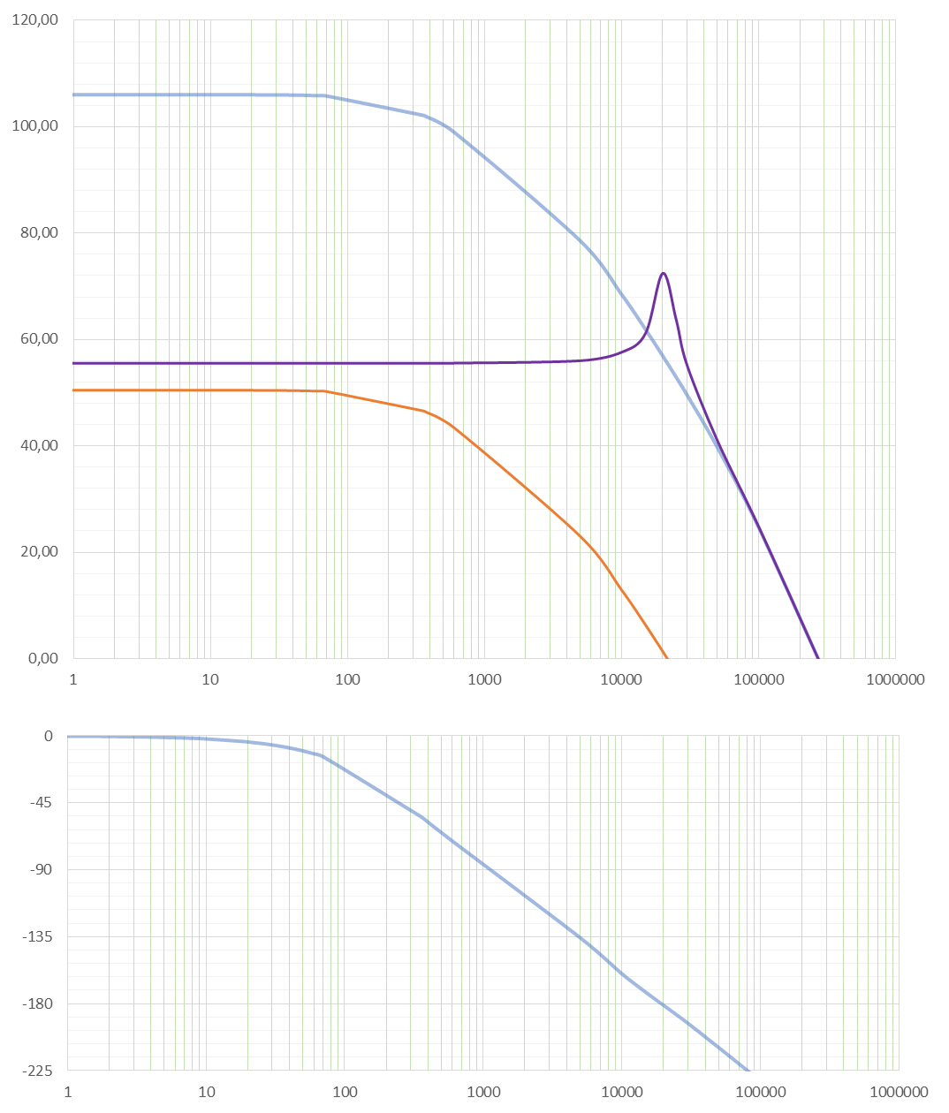


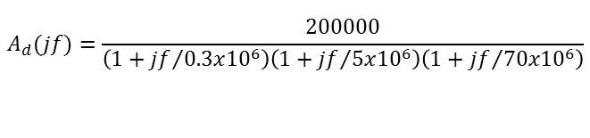
Compensación de Frecuencia Interna
$$A_{d}{(jf)}=\frac{200000}{\left(1+{jf}/{0.3x{10}^{6}}\right)\left(1+{jf}/{5x{10}^{6}}\right)\left(1+{jf}/{70x{10}^{6}}\right)}$$
$$C_{bc}=3.4x{10}^{−4} pF$$
$$R_{1}$$
$$R_{2}$$
$$v_{−}$$
-
$$A_{v}=\frac{v_{o}}{v_{i}}=\frac{A_{d}}{1+A_{d}B}$$
$$KHz$$
+
$$v_{+}$$
$$B=\frac{v_{−}}{v_{o}}=\frac{R2}{R1+R2}$$
$$v_{i}$$
$$C_{Comp}$$

Slide 24
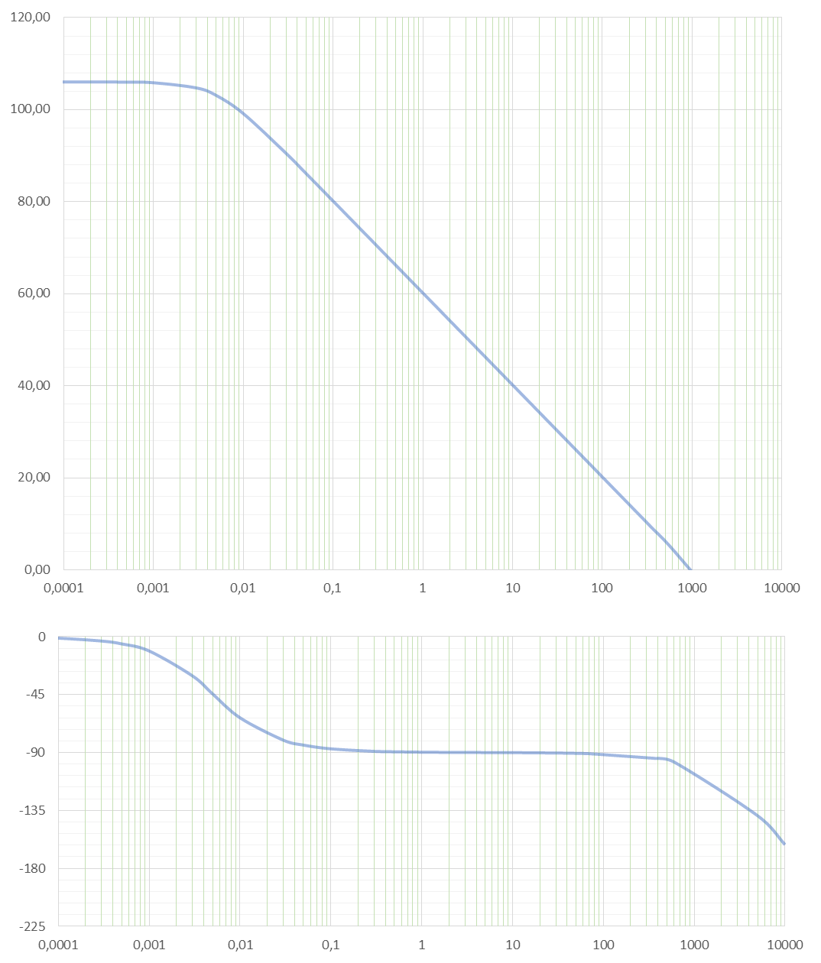


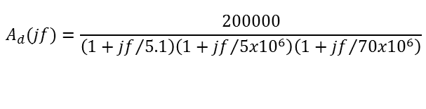
Compensación de Frecuencia Interna
$$A_{d}{(jf)}=\frac{200000}{\left(1+{jf}/{5.1}\right)\left(1+{jf}/{5x{10}^{6}}\right)\left(1+{jf}/{70x{10}^{6}}\right)}$$
$$−20db/Decada$$
$$R_{1}$$
$$R_{2}$$
$$v_{−}$$
-
$$A_{v}=\frac{v_{o}}{v_{i}}=\frac{A_{d}}{1+A_{d}B}$$
$$KHz$$
+
$$v_{+}$$
$$B=\frac{v_{−}}{v_{o}}=\frac{R2}{R1+R2}$$
$$v_{i}$$
$$C_{Comp}=20 pF$$

Slide 25
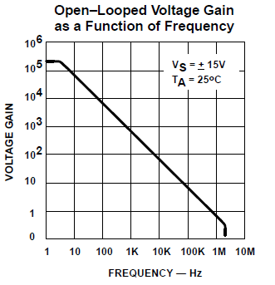
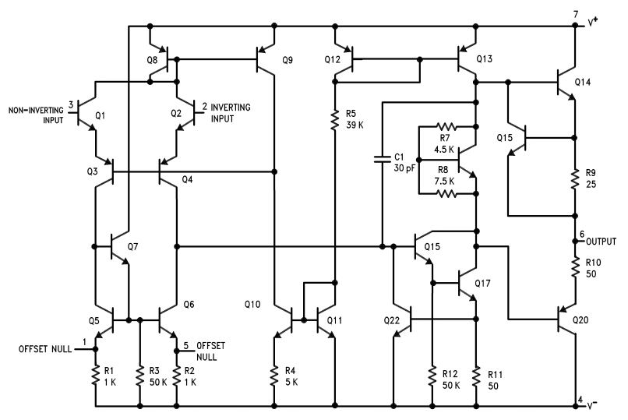

Amplificadores Operacionales en Frecuencia compensados Internamente de Fábrica
LM741

Slide 26


Amplificadores Operacionales en Frecuencia compensados Internamente de Fábrica
LF 353

